Slide 1

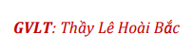
CƠ SỞ TRÍ TUỆ NHÂN TẠO
I love PTH

Slide 2
Cấu trúc bài trình bày
Thông tin nhóm & sản phẩm
Conceive – Ý tưởng
Tính năng và công dụng thực tế
Design – Thiết kế
Operator – Vận hành
Khách hàng tiềm năng
So sánh với các sản phẩm trên thị trường
Tổng kết

Slide 3
Thông tin nhóm
Nguyễn Hữu Đạt Đức - ĐH KHTN
Nguyễn Hương Giang – ĐH FPT
Đỗ Thanh Lam - ĐH KHTN
Đậu Bá Kiên – ĐH KHTN

Slide 4
Sản phẩm
Tên sản phẩm: We Shoppy
Ứng dụng liên các các cửa hàng giúp khách hàng dễ dàng chọn được sản phẩm ưng ý, tích hợp tính năng thử đồ cho phép khách hàng thử đồ với kiểu dáng và màu sắc phù hợp mà ko cần trực tiếp tới cửa hàng

Slide 5
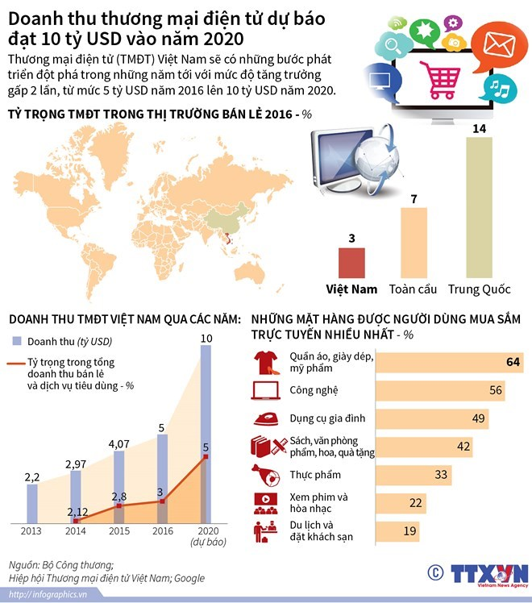
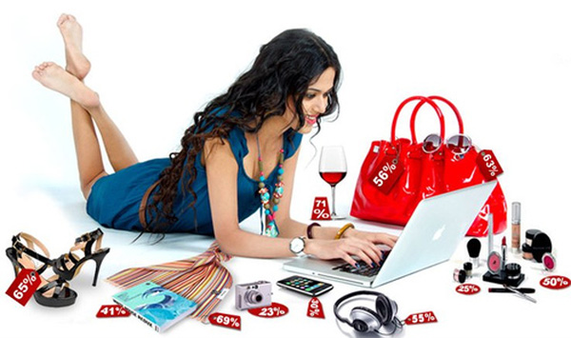
Conceive – Ý tưởng

Slide 6
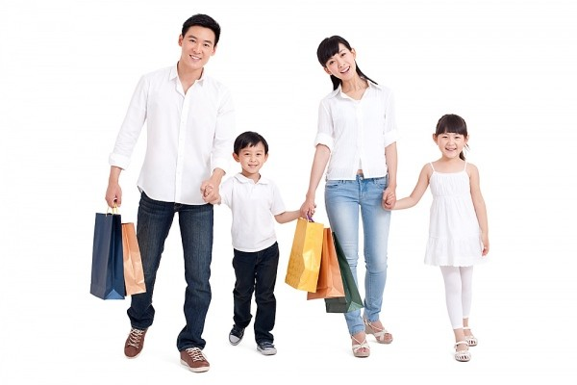


Slide 7
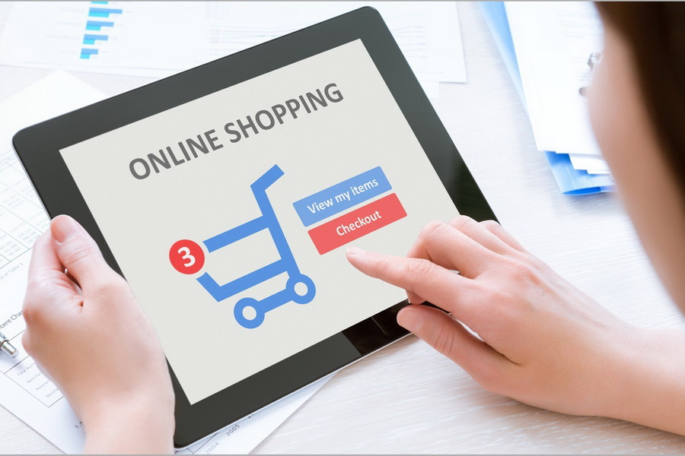
Các tính năng sản phẩm

Slide 8


Slide 9


Slide 10
Công dụng thực tế của sản phẩm
Chức năng thử đồ trước khi mua sản phẩm
Chức năng mix các sản phẩm từ nhiều shop khác nhau
Chức năng chọn màu
Chức năng chọn màu mĩ phẩm phù hợp với màu da và khuôn mặt
Liên kết tới các shop và đặt mua dễ dàng

Slide 11
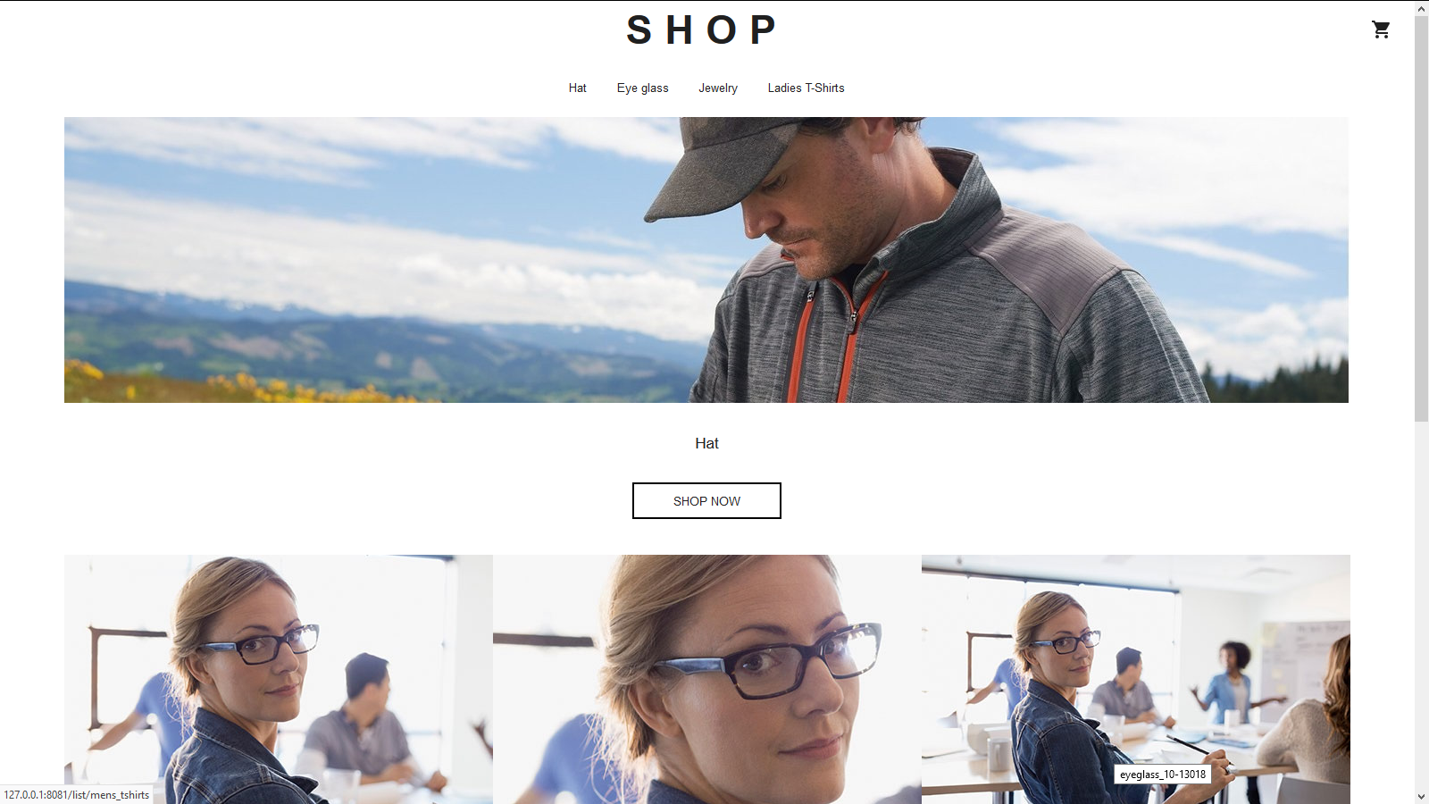
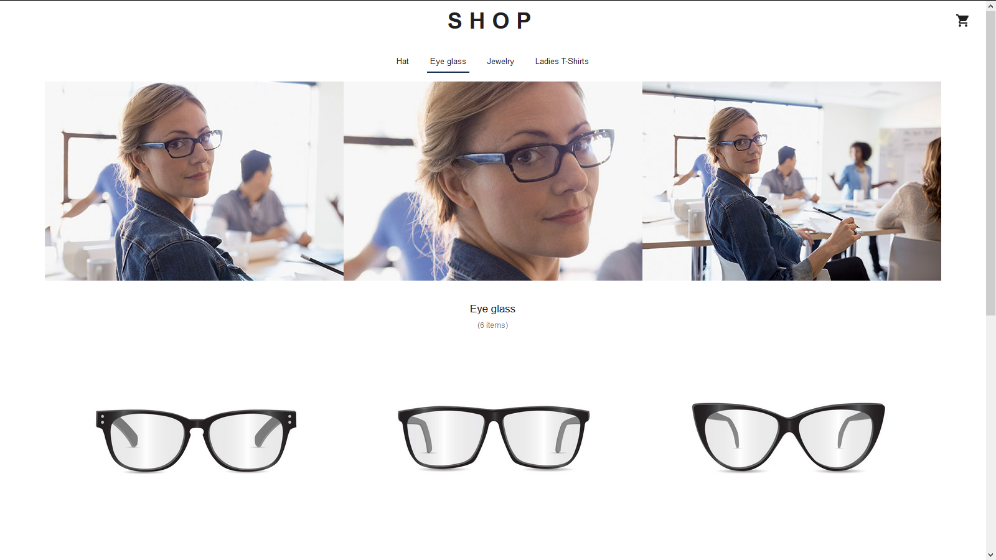
Design – Thiết kế

Slide 12
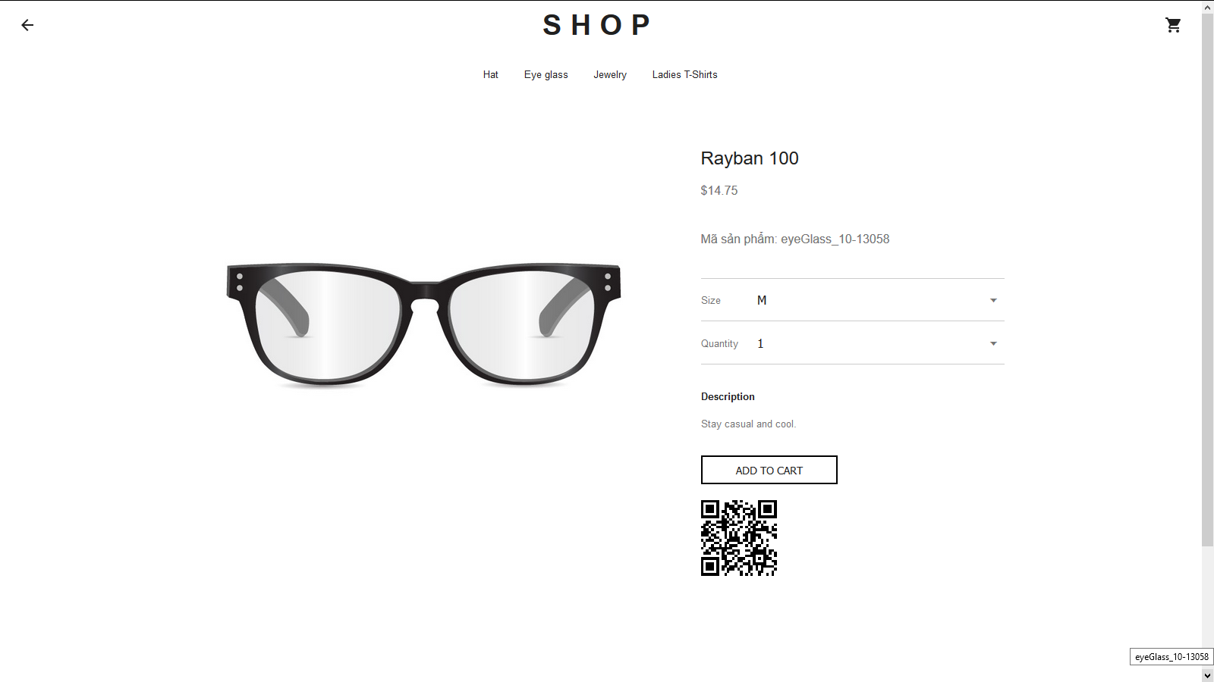

Slide 13
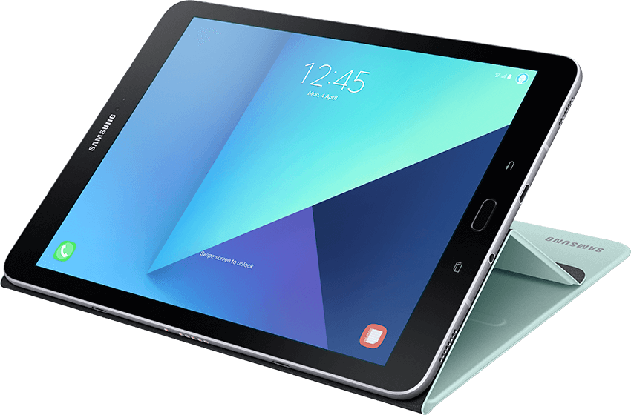
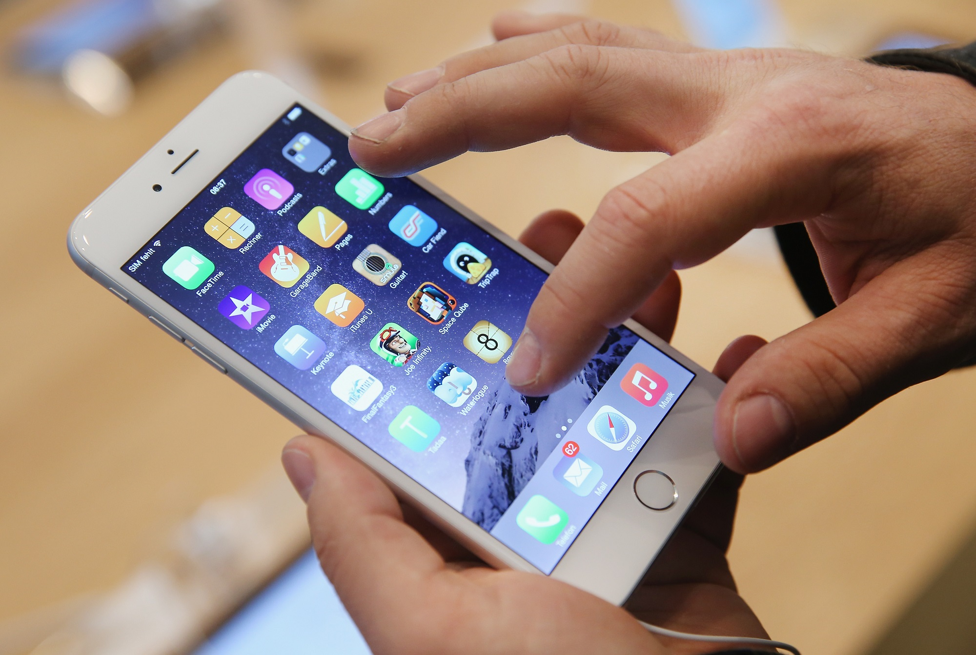
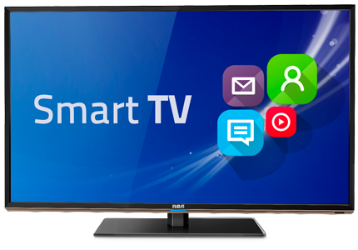
Thiết bị sử dụng

Slide 14



So sánh với các sản phẩm trên thị trường

Slide 15
Khách hàng tiềm năng
Các cửa hàng quần áo, mĩ phẩm, giày dép, phụ kiện
Các công ty sử dụng thương mại điện tử để bán hàng
Các công ty quảng cáo
Người dùng

Slide 16
Tổng kết
Thực thi
Tính năng
Kinh tế
Cộng đồng

Slide 17
Thanks for your attention!

